Slide 1
Organizacijska struktura i uloge dužnosnika Lions Kluba
WE SERVE

Slide 2
Organizacijska struktura i
uloge dužnosnika Lions Kluba
Nova strategija LCI-Forward i nova strategija D-126 Hrvatska zahtijevaju odgovarajuću organizaciju u svrhu njene provedbe i postizanja strateških ciljeva!
WE SERVE

Slide 3
Organizacijska struktura i
uloge dužnosnika Lions Kluba
Nova strategija LCI-Forward i nova strategija D-126 Hrvatska zahtijevaju odgovarajuću organizaciju u svrhu njene provedbe i postizanja strateških ciljeva!
WE SERVE

Slide 4
Global Action Team
The Global Action Team (GAT) je postavljen uz viziju da će jednog dana na svaku potrebu na svijetu pomagati Lionsi.
LCIF koordinatori su od sada dio akcijskog tima u svrhu stvaranja novih mogućnosti kako bi klub rastao i služio.
Global Action Team
Global Leadership Team
Global Membership Team
Global Service Team
LCIF Coordinators
Notes:
LCI’s Global Action Team was built with a vision that one day every need in the world will be served by Lions. LCIF Coordinators will now be a part of the action team to create new opportunities for clubs to grow and serve.
This brings together the four key areas of Lions: leadership, membership, service, and LCIF. By unifying the Global Leadership Team (GLT), Global Membership Team (GMT), Global Service Team (GST), and LCIF as the Global Action Team, Lions will create synergy and new opportunities for clubs to grow and serve so we can achieve our goal of impacting 200 million lives per year.
The Global Action Team helps clubs energize its members by:
• Finding great service resources and dynamic project support
• Identifying leadership development opportunities to empower all Lions
• Recruiting compassionate new members and retaining current members

Slide 5
Global Action Team
Executive Officers
Past International Presidents
International Board of Directors
LCIF Board of Trustees
Outgoing International Directors
Ambassadors
Global Action Team Chairperson, Vice Chairpersons & LCIF Trustee Liaison
GLT
Constitutional Area Leaders
GMT
Constitutional Area Leaders
GST
Constitutional Area Leaders
GLT
Vice Constitutional Area Leaders
GMT
Vice Constitutional Area Leaders
GST
Vice Constitutional Area Leaders
GLT
Area Leaders
GMT
Area Leaders
GST
Area Leaders
Multiple District Global Action Team Chairperson (Council Chairperson)
GLT
Multiple District Coordinator
GMT
Multiple District Coordinator
GST
Multiple District Coordinator
LCIF
Multiple District Coordinator
District Global Action Team Chairperson (District Governor)
GLT
District Coordinator
GMT
District Coordinator
GST
District Coordinator
LCIF
District Coordinator
Club Global Action Team Chairperson (Club President)
GLT
Club Chairperson
GMT
Club Chairperson
GST
Club Chairperson
LCIF
Club LCIF Coordinator
Notes:
This structure ensures LCIF Coordinator involvement at all Global Action Team levels in order to maximise LCIF resources, partnerships and fundraising engagements.
Global Action Teams operate at every level of the LCI structure and the appropriate LCIF Coordinator is a part of GAT.
At Club level, the President is the chair of GAT and the LCIF Club Co-ordinator is part of his/her Club’s GAT.
This is an exciting start to our second century of service and our commitment to reach 200 million service activities, annually, by 2021.

Slide 6
WE SERVE

Slide 7
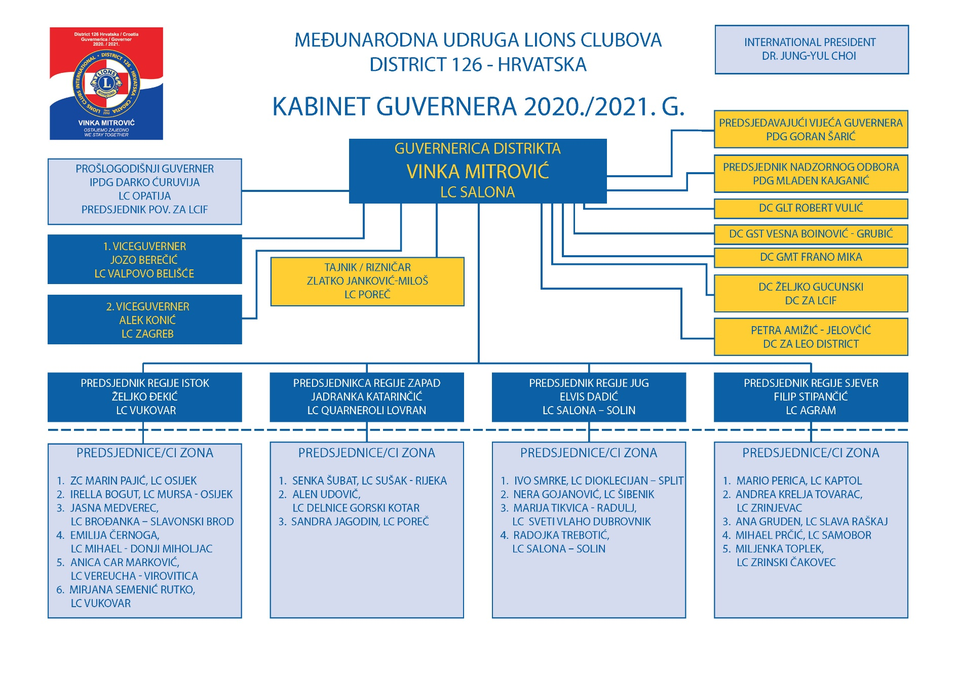
WE SERVE

Slide 8
WE SERVE

Slide 9
WE SERVE

Slide 10
Organizacijska struktura i
uloge dužnosnika Lions Kluba
Uloge Dužnosnika Kluba
WE SERVE

Slide 11
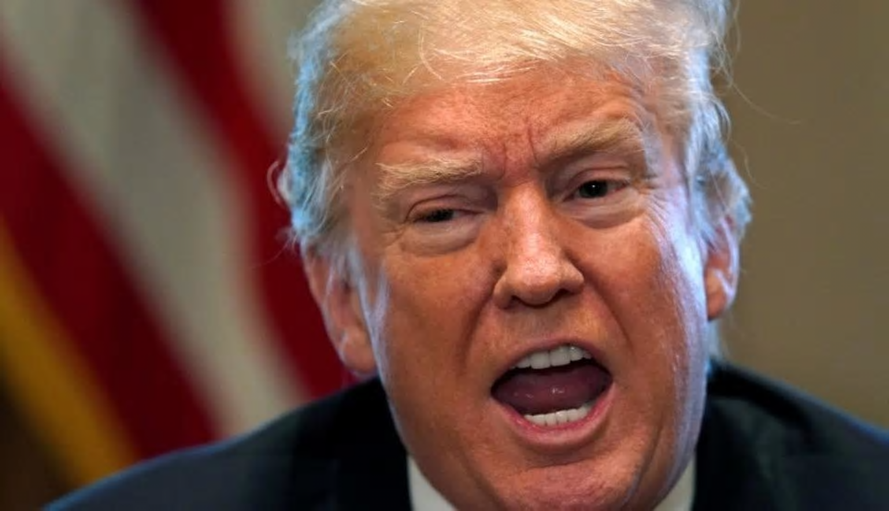
Organizacijska struktura i
uloge dužnosnika Lions Kluba
Predsjednik kluba
Predsjedava i vodi sastanke članova kluba i uprave kluba
Osmišljava godišnji program kluba, prihvaća inicijative svih članova
Priprema zanimljive i sadržajne redovite sastanke/druženja kluba
Potiče/motivira članove da budu aktivni i rade humanitarne akcije
Poziva članove i upravu kluba na redovite i izvanredne sastanke
Imenuje stalna i posebna povjerenstva kluba
Osigurava uvjete da se redoviti izbori pravilno sazivaju, protokoliraju i održavaju
Surađuje sa i aktivan je član savjetodavnog odbora guvernera distrikta za zonu kojoj klub pripada
WE SERVE

Slide 12
Organizacijska struktura i
uloge dužnosnika Lions Kluba
Tajnik kluba
Prisustvuje svim sastancima članova i uprave kluba
Organizira sastanke kluba
Vodi zapisnike klupskih sastanaka i aktivnosti
Prima i odgovara na korespondenciju kluba
Priprema godišnju skupštinu, promjene u registru udruga
Piše i popunjava sva izvješća kluba prema LCI-ju (on-line)
Objavljuje događanja kluba na www.lions.hr i stranicama Kluba
Surađuje sa i aktivan je član savjetodavnog odbora guvernera distrikta za zonu kojoj klub pripada
WE SERVE

Slide 13
Organizacijska struktura i
uloge dužnosnika Lions Kluba
Rizničar kluba
Vodi financije kluba
Plaćanja članarina Distriktu i LCI-ju
Članarine, briga o naplati
Donacijski račun, poseban
Vodi brigu o likvidnosti kluba
Financijsko izvješća, godišnje i periodično, prema klubu i u skladu sa zakonskim obvezama
WE SERVE

Slide 14
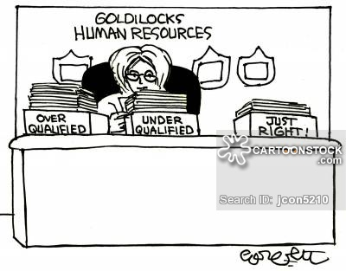
Organizacijska struktura i
uloge dužnosnika Lions Kluba
Direktor za članstvo (Membership Chairperson)
Izrađuje plan za članstvo.
Provodi postupak regrutacije novih članova u suradnji s članovim kluba.
Osigurava da novi članovi budu prikladno orijentirani.
Provodi mentorski program kluba za nove članove.
Sudjeluje kao član savjetodavnog odbora guvernera distrikta na sastancima vezanih na članstvo.
Pomaže dužnosnicima kluba u radionici „Club Quality Initiative”.
Predaje sve zapise svom nasljedniku na dužnosti nakon svog mandata.
WE SERVE

Slide 15
Organizacijska struktura i
uloge dužnosnika Lions Kluba
Direktor za služenje (Service Chairperson)
Razvija akcijske planove za služenje lokalnoj zajednici.
Sastavlja i vodi organizacijski odbor za provedbu akcije.
Uključuje mogućnosti sudjelovanja u akciji kluba mladima ili Leićima.
Izvještava LCI o akcijama (MyLionTM).
Služi klubu kao izvor informacija o potrebama zajednice, najboljim akcijama drugih klubova i inicijativama LCI-ja i LCIF-a.
Stalno potiče sve članove da sudjeluju u akciji kluba.
Surađuje s direktorom za članstvo u promociji da se prilikom akcija vrbuju novi članovi.
Sudjeluje u savjetodavnom odboru guvernera distrikta (na sjednici Zone) prema potrebi.
WE SERVE

Slide 16
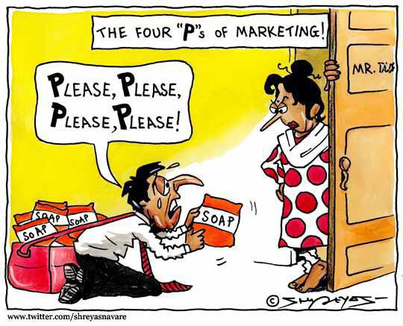
Organizacijska struktura i
uloge dužnosnika Lions Kluba
Direktor za Marketing i Komunikacije
Komunicira informacije o klubu prema lokalnoj zajednici, uključujući i prema medijima.
Izvještava članove o PR aktivnostima i rezultatima.
Šalje informacije u centralu LCI-ja o iznimno uspješnim programima i aktivnostima Lionsa koristeći platformu “Submit Your Story” na stranici LCI-ja.
WE SERVE

Slide 17
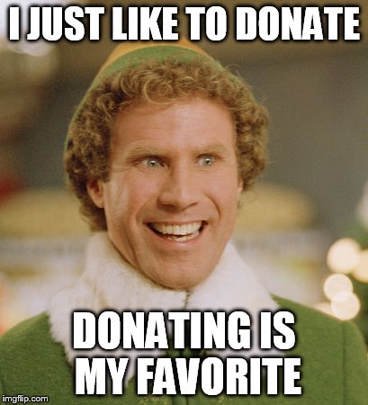
Organizacijska struktura i
uloge dužnosnika Lions Kluba
LCIF Koordinator kluba
Prošlogodišnji predsjednik kluba
Ambasador LCIF-a u klubu
Educira članstvo o LCIF-u
Provodi strategiju razvoja LCIF-a
Surađuje s LCIF DC-om
Informira članove o mogućnostima dobivanja „grantova”
Potiče članove da doniraju LCIF-u
Identificira potencijalne donatore izvan kluba (osobe, poduzeća…)
WE SERVE

Slide 18
Organizacijska struktura i
uloge dužnosnika Lions Kluba
LEO savjetnik
Nadgledanje, pokretanje i trajni razvoj LEO kluba
Promicanje aktivnosti LEO kluba
Prisustvovanje sastancima LEO kluba i sastanicma vodstva kluba
Održavanje redovitih sastanaka s predstavnicima LEO i sponzorskog Lions kluba - kako bi se mogle evaluirati i prokomentirati aktivnosti kojima se LEO klub bavi
Osigurati novim LEO članovima potrebne materijale- kako bi se što bolje upoznali s organizacijom i njihovom ulogom u organizaciji
Prepoznati postignuća LEO članova
Potakniti prelazak Leo članova u Lionse

Slide 19
Pitanja?
WE SERVE

